Slide 1
Projet Recherche Intelligente dans les textes
Corpus sur les plaintes à New-York sur l'année 2016-17

Slide 2
Le Corpus
Corpus sur les plaintes à New-York entre septembre 2016 et septembre 2017
En anglais
Libre de droits (Pris sur NYC Open Data)
Fourni par le New York Police Department
Document CSV
24 colonnes
351 509 entrées

Slide 3
Nettoyage du corpus
Utilisation de la librairie Pandas avec Python
Suppression de colonnes pour en garder 9
Changement de leur dénomination (+ explicites)

Slide 4
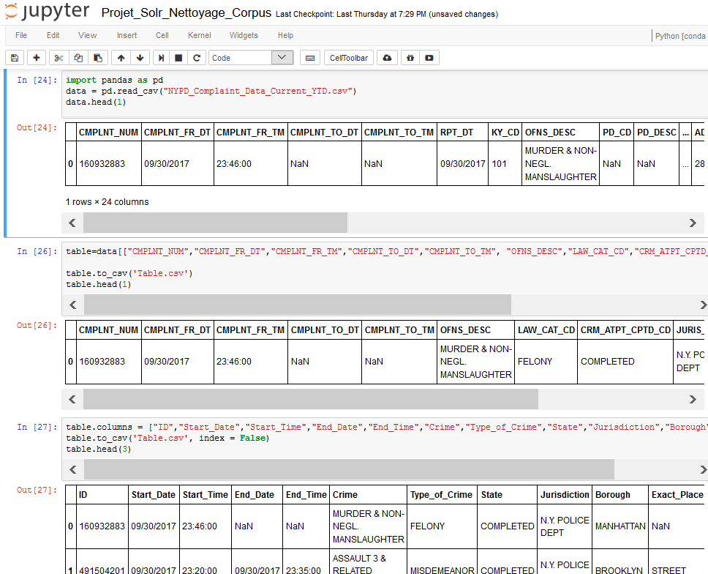

Slide 5
Liste des nouvelles colonnes
Complaint_ID
Start_Date
End_Date
Crime
Type_of_Crime
State (completed / attempted)
Jurisdiction
Borough
Exact_Place

Slide 6
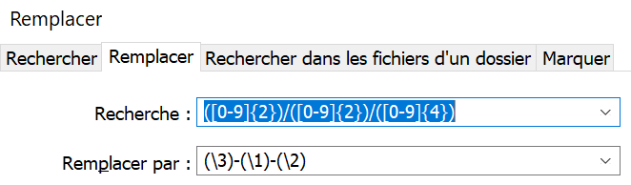
Nettoyage du corpus
Utilisation d'expressions régulières pour rendre les dates au format voulu dans Solr

Slide 7
Indexation du corpus
Nous avons gardé les virgules comme séparateurs
Ligne de commande :
java -jar -Dtype=text/csv -Dcommit=yes -Durl="http://localhost:8983/solr/Complaint_Data/update/csv?commit=true&separator=%2C" post.jar NYPD_Cleaned_Corpus.csv

Slide 8
Création de facettes
Facette de champs :
  Crime
  State
  Borough
Facette d'intervalles :
  Start_date (intervalle : 1 mois)
  End_date (intervalle : 1 mois)
Facette pivot :
  Borough + State (Completed / Attempted)

Slide 9
Démonstration

